Slide 1
Русский язык 2класс

Slide 2
Ч..ща, варе…ка, гл..за, кот …арсик, утю…

Slide 3
чаща Барсик
варежка
глаза
кот
утюг

Slide 4
чаща глаза
варежка
кот Барсик
утюг

Slide 5
Тема урока: «Число имён существительных»

Slide 6
Цель урока: научиться изменять имена существительные по числам.

Slide 7
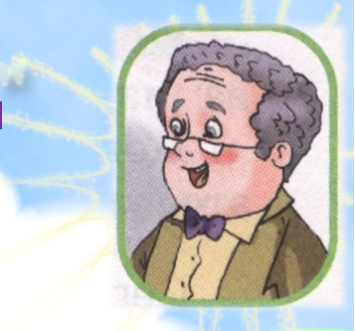
стр. 87

Slide 8
Имена существительные в единственном числе обозначают
______________ предмет.
один

Slide 9
Имена существительные во множественном числе обозначают
___________ предметов.
несколько

Slide 10
Карандаш, мыши, тарелка, пеналы, карандаши, тарелки, ученики, пенал, ученик, мышь.

Slide 11
Туча, огурец, кружка, трава, лось, нос, лес, дождь.

Slide 12
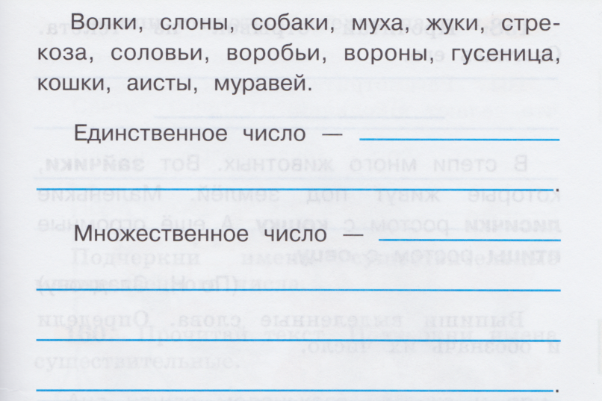
Стр. 32, упр. 156.

Slide 13
Единственно число – муха, стрекоза, гусеница, муравей.
Множественное число – волки, слоны, собаки, жуки, соловьи, воробьи, вороны, кошки, аисты.

Slide 14
Тучи, лужи, дождь, зонт, лужа, зонты, дожди, туча.
Надвинулась тёмная …

Slide 15
Тучи, лужи, дождь, зонт, лужа, зонты, дожди, туча.
Полил холодный …

Slide 16
Тучи, лужи, дождь, зонт, лужа, зонты, дожди, туча.
Я раскрыл…

Slide 17
Тучи, лужи, дождь, зонт, лужа, зонты, дожди, туча.
Возле дома уже большая…

Slide 18
Тучи, лужи, дождь, зонт, лужа, зонты, дожди, туча.
Мрачные … закрыли небо.

Slide 19
Тучи, лужи, дождь, зонт, лужа, зонты, дожди, туча.
Идут холодные …

Slide 20
Тучи, лужи, дождь, зонт, лужа, зонты, дожди, туча.
Люди взяли …

Slide 21
Тучи, лужи, дождь, зонт, лужа, зонты, дожди, туча.
Всюду глубокие…

Slide 22
Тучи, лужи, дождь, зонт, лужа, зонты, дожди, туча.
Надвинулась тёмная … Полил холодный … Я раскрыл… Возле дома уже большая … | Мрачные … закрыли небо. Идут холодные … Люди взяли … Всюду глубокие …
ед. число
мн. число

